Slide 1

四川大学
第五章 特征值与特征向量
第一节 矩阵的特征值与特征向量

Slide 2
主要内容
一、特征值和特征向量的定义
二、特征值和特征向量的性质
三、求解方阵的全部特征值和特征向量

Slide 3
引例
解：
则P恰好使得
故做变换
有
即

Slide 4
即在变换
下，原方程化为了一个新的方程：
短半轴
长半轴
问题：这个变换矩阵P是怎么找出来的呢？

Slide 5
一、特征值和特征向量的定义
定义
则称λ是A的一个特征值（eigenvalue），X是A的属于特征值λ的特征向量（eigenvector）。
说明：
（1）特征向量X≠0；
（2）特征值和特征向量只对方阵而言；
（3）X是A的属于特征值λ的特征向量，则AX与X共线；
（4）n阶单位阵的特征值为1，所有非零n维向量都是它的特征向量。

Slide 6
例1
设 ，因每行元素之和都为4，
则对任意的 总有
故对任意 向量 都是 的对应于
特征值 的特征向量.
结论：
若n阶方阵A的每行元素之和都相等，等于λ，则λ就是A的一个特征值，且对任意的a≠0,非零向量
都是A中特征值λ对应的特征向量。

Slide 7
例2
多选题
设A为n 阶方阵，若 A的每行元素之和都为常数c，则
A
A有特征值c
A
B
k(1,1,…,1)^{T},属于c的特征向量
C
k(1,1,…,1)^{T},k不为0,是属于c的特征向量
C
D
不清楚

Slide 8
二、特征值和特征向量的性质
性质1
证明

Slide 9
性质2
证明
性质3
8/31

Slide 10
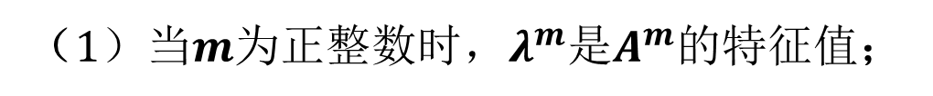
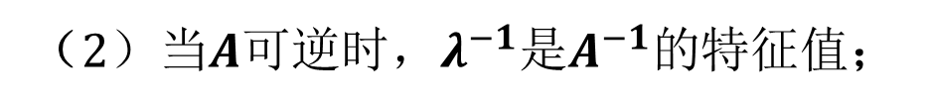
性质4
λ是A的特征值，则
（$1）当m为正整数时，λ^{m}是A^{m}的$特征值；
（$2）当A可逆时，λ^{−1}是A^{−1}的$特征值；
（$3）当A可逆,m为整数时，λ^{m}是A^{m}的$特征值；
证明
9/31

Slide 11
（2）当A可逆时，它的特征值λ≠0，下面用反证法证明这个结论。
假设λ=0，
由定义知，存在X≠0，使得
则有
这与存X≠0矛盾，所以假设不成立， λ≠0，则

Slide 12
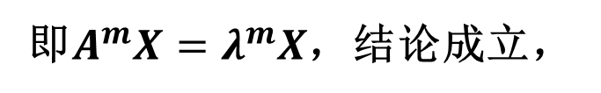
（3）当m为正整数时，由（1）知结论成立；
当m=0时，$A^{m}=E，λ^{m}=1$，显然是E的特征值，结论成立；
当m为负整数时，-m为正整数，假设X是A中属于$λ$的特征向量，则由（2）知
即$A^{m}X=λ^{m}X$，结论成立，
性质5
λ是A的特征值，X是A中属于特征值λ的特征向量，且$f\left(A\right)=a_{m}A^{m}+⋯+a_{1}A+a_{0}$,
则$f\left(\text{λ}\right)=a_{m}{\text{λ}}^{m}+⋯+a_{1}\text{λ}+a_{0}$为$f\left(A\right)$的特征值，且$f\left(\text{λ}\right)$对应的特征向量也为X。

Slide 13
例3
性质5’
12/31

Slide 14
例4
证明
13/31

Slide 15
性质6
证明：
性质7
14/31

Slide 16
定义
注意：
性质6和性质7给出了求A的所有特征值和特征向量的方法.
15/31

Slide 17
三、求解n阶矩阵A的全部特征值和特征向量的步骤

Slide 18
例5

Slide 21
练习

Slide 22
从特征值和特征向量的性质可以看出：矩阵A的一个特征值对应若干个线性无关的特征向量；
但反之，一个特征向量只能属于一个特征值。

Slide 23
例6
（1）
（2）
（3）

Slide 24
例7
23/31

Slide 25
性质8
证明
推论
方阵A可逆当且仅当A没有零特征值。

Slide 26
例8
若三阶方阵A的特征值为1,2,3

Slide 27
课堂练习
１、若λ＝２为可逆阵Ａ的特征值，则
的一个特征值为（ ）
2、三阶方阵Ａ的三个特征值为１、２、０，则
（ ）
3、ｎ阶方阵Ａ的满足
则Ａ的特征值只能为（ ）

Slide 28
一、特征值和特征向量的定义
定义
则称λ是A的一个特征值（eigenvalue），X是A的属于特征值λ的特征向量（eigenvector）。
说明：
（1）特征向量X≠0；
（2）特征值和特征向量只对方阵而言；
（3）X是A的属于特征值λ的特征向量，则AX与X共线；
（4）n阶单位阵的特征值为1，所有非零n维向量都是它的特征向量。

Slide 29
二、特征值和特征向量的性质
从特征值和特征向量的性质可以看出：矩阵A的一个特征值对应若干个线性无关的特征向量；
但反之，一个特征向量只能属于一个特征值。
28/31

Slide 30
特征矩阵、特征多项式、特征方程
29/31

Slide 31
三、求解n阶矩阵A的全部特征值和特征向量的步骤

Slide 32
三、求解n阶矩阵A的全部特征值和特征向量的步骤

Slide 33
四川大学
第五章 特征值与特征向量
第二节 矩阵的相似对角化

Slide 34
主要内容
一、相似矩阵与相似变换的定义
二、相似矩阵的性质
三、矩阵的相似对角化

Slide 35
一、矩阵相似对角化的定义
定义
设 A、B 均为 n$×$n的矩阵，若存在可逆矩阵P使得
则称A 与B相似，或A相似于B，记为A~B。
注意:

Slide 36
二、相似矩阵的性质
性质1
相似关系是等价关系.

Slide 37

性质2
若A~B，$A^{m}\sim B^{m}，$m为自然数。
证明：
更一般地，若A~B，f(x)是x的多项式，则f(A) ~f(B).

Slide 38
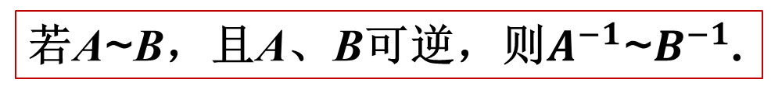
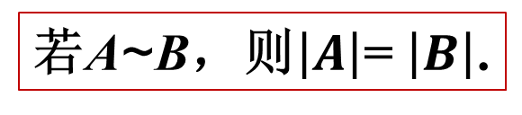
性质3
若A~B，且A、B可逆，则$A^{−1}\text{\sim }B^{−1}$.
性质4
若A~B，则$\left|A\right|$= $\left|B\right|$.
性质5
若A~B，则A和B有相同的特征值.

Slide 39
注：有相同特征值的矩阵不一定相似
性质6
若A~B，则trA=trB.
性质7
若A~B，则R(A)=R(B).
38/40

Slide 40
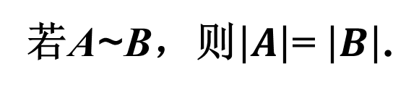
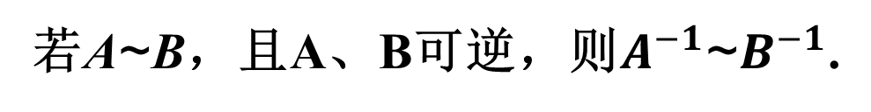
二、相似矩阵的性质
性质1
相似关系是等价关系.
性质2
若A~B，f(x)是x的多项式，则f(A) ~f(B).
性质3
若A~B，且A、B可逆，则$A^{−1}\text{\sim }B^{−1}$.
性质4
若A~B，则$\left|A\right|$= $\left|B\right|$.
性质5
若A~B，则A和B有相同的特征值.
性质6
若A~B，则trA=trB.
性质7
若A~B，则R(A)=R(B).

Slide 41
例1

Slide 42
例2

Slide 43
三、矩阵的相似对角化
定义
问题：由于对角阵具有很好的性质，那么对于任意一个方阵，是否都可以对角化？如果可以对角化，如何对角化？

Slide 44
方阵可对角化判定定理
定理1
证明：
43/40

Slide 46
45/40

Slide 47
定理1
说明：
由定理1的证明可知：
46/40

Slide 48
定理2
推论
说明：如果 A的特征方程有重根，此时不一定有n个线性无关的特征向量，从而矩阵A 不一定能对角化，但如果能找到 n 个线性无关的特征向量，A 还是能对角化．

Slide 49
定理3
48/40

Slide 50
将方阵化为对角矩阵的步骤:

Slide 51
例2
解：

Slide 56
例3
解：

Slide 60
例4
判断实矩阵 能否化为对角阵？
解

Slide 62
方阵可对角化的判定定理
定理4
定理5
推论

Slide 63
例5

Slide 65
练习
判断下列方阵能否化为对角阵？若能求出可逆阵P及对角阵Λ

Slide 66
思考题

Slide 67
例6
解：

Slide 68
67/40

Slide 70
小结
一、矩阵相似对角化的定义
定义
设 A、B 均为 n$×$n的矩阵，若存在可逆矩阵P使得
则称A 与B相似，或A相似于B，记为A~B。

Slide 71
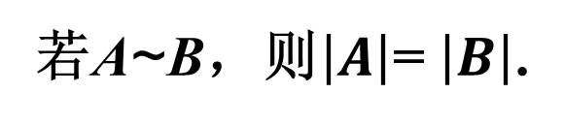
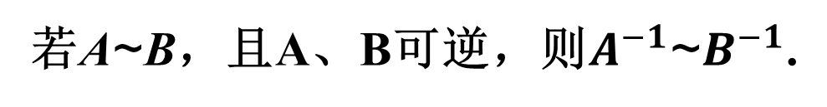
二、相似矩阵的性质
性质1
相似关系是等价关系.
性质2
若A~B，f(x)是x的多项式，则f(A) ~f(B).
性质3
若A~B，且A、B可逆，则$A^{−1}\text{\sim }B^{−1}$.
性质4
若A~B，则$\left|A\right|$= $\left|B\right|$.
性质5
若A~B，则A和B有相同的特征值.
性质6
若A~B，则trA=trB.
性质7
若A~B，则R(A)=R(B).

Slide 72
三、矩阵的相似对角化
定义

Slide 73
将方阵化为对角矩阵的步骤:

Slide 74
四川大学
第五章 特征值与特征向量
第三节 实对称阵的对角化

Slide 75
本节主要内容
一、向量的内积及性质
二、正交向量组的概念及求法
三、正交矩阵及其性质
四、实对称阵的性质
五、实对称阵对角化的一般步骤

Slide 76
一、向量的内积及性质
内积的定义

Slide 77
内积的运算性质

Slide 78
向量的长度及性质
向量长度的定义
令
向量的长度具有下述性质：

Slide 79
单位向量 两相两的夹角
单位向量
例
解：

Slide 80
二、正交向量组的概念及求法
向量正交的定义
正交向量组的定义
若一不含有零向量的向量组中的向量两两正交，
则称该向量组为正交向量组．
进一步, 正交向量组中每个向量均为单位向量，
则称该向量组为标准正交向量组（或规范正交组）

Slide 81
例1
已知三维向量空间中两个向量
正交，试求 使 构成一个正交向量组
解
则有
即
解之得
由上可知 构成一个正交向量组。

Slide 82
正交向量组的性质
定理1
证明

Slide 83
施密特(Schmidt)正交规范化方法
-----------将线性无关向量组改造为规范正交组
（1）正交化
（2）单位化
（1）正交化

Slide 84
（2）单位化

Slide 85
几何解释

Slide 86
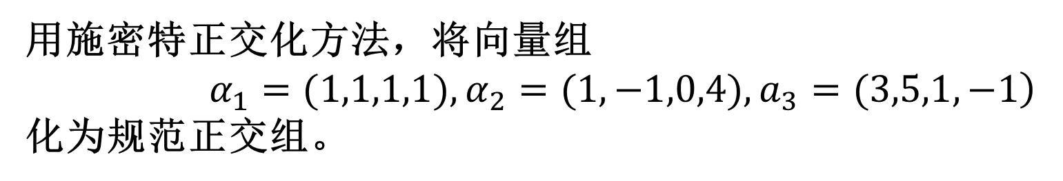
例2
用施密特正交化方法，将向量组
$$\left.α_{1}=(1,1,1,1),α_{2}=(1,−1,0,4),a_{3}=(3,5,1,−1\right)$$
化为规范正交组。
解：
先正交化，
取

Slide 87
再单位化，
得规范正交向量组如下

Slide 88
三、正交矩阵及其性质
定义
若n阶实矩阵A满足$AA^{T}=A^{T}A=E$，则A称为正交矩阵.
性质
显然正交矩阵A可逆，并且有以下性质：

Slide 89
证明

Slide 90
四、实对称矩阵的性质
定理2
实对称矩阵的特征值均为实数.
证明
则
于是有

Slide 91
两式相减，得
所以

Slide 92
定理2的理论意义

Slide 93
定理3
证明
于是

Slide 94
引理
定理4

Slide 95
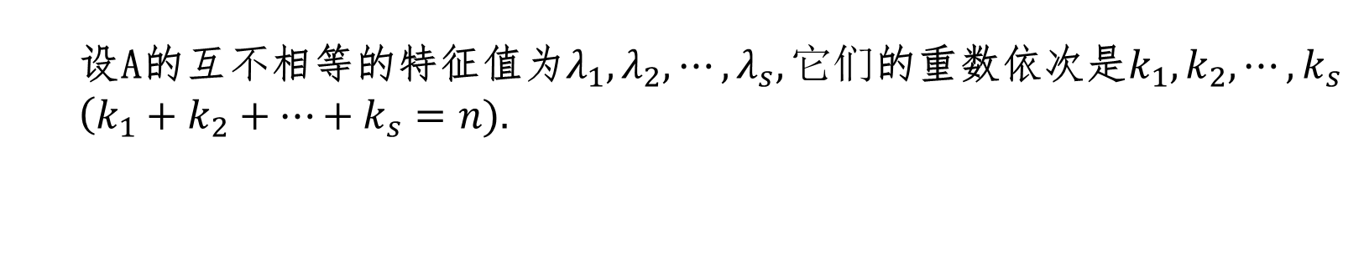
定理4
证明
设A的互不相等的特征值为$λ_{1},λ_{2},⋯,λ_{s},它们$的重数依次是$k_{1},k_{2},⋯,k_{s}$ $\left(k_{1}+k_{2}+⋯+k_{s}=n).\right.$
根据定理（对称矩阵的特征值为实数）和引理( 如上)可得：
由$k_{1}+k_{2}+⋯+k_{s}=n$知，这样的特征向量共可得 n个.
由定理3知对应于不同特征值的特征向量正交，故这n个单位特征向量两两正交。
以它们为列向量构成正交矩阵P，则

Slide 96

五、求正交矩阵将实对称矩阵对角化的方法
根据上述结论，求正交矩阵将实对称矩阵化为对角矩阵，其具体步骤为：
$$1、求A的全部特征值;$$
$$2、由\left(λ_{i}E−A\right)x=0,求出A的n个线性无关的特征向量；$$
3、将这n个线性无关的特征向量$γ_{1},γ_{2},⋯,γ_{n}$正交化,单位化;
$4、令Q=\left(γ_{1},γ_{2},⋯,γ_{n}\right)$，$则Q^{−1}AQ=diag\left(λ_{1},λ_{2},⋯,λ_{n}\right)$。

Slide 97
例1
对下列实对称矩阵，求出正交矩阵 Q，使$Q^{−1}AQ$为对角阵.
解
(1)第一步 求A的特征值

Slide 98
解之得基础解系
解之得基础解系
解之得基础解系

Slide 99
第三步 将特征向量正交化
第四步 将特征向量单位化

Slide 100
练习

Slide 101
例2
在一个人员相对固定的网络虚拟社区，网民正对某一热门话题进行讨论，假设参与人数维持单位1不变，初始时刻持赞同态度的占5%，反对态度占15%，中立态度占80%。现隐藏于该社区的意见领袖开始用发帖等手段进行舆论导向，假设导向的结果是每过一个时间周期后就有50%的持赞同态度的人仍然持赞同态度，40%持赞同态度的人转变为中立态度，10%持赞同态度的人转变为反对态度；50%持中立态度的人仍然持中立态度，30%持中立态度的人转变为赞同态度，20%持中立态度的人转变为持反对态度；50%持反对态度的人仍然持反对态度，40%持反对态度的人转变为中立态度，10%持反对态度的咱变为赞同态度。问：100个时间中期后，各种态度的人的占比分别是多少？

Slide 102
令
则
此处A为状态转移矩阵
容易求得A的特征值为
相应的特征向量为

Slide 103
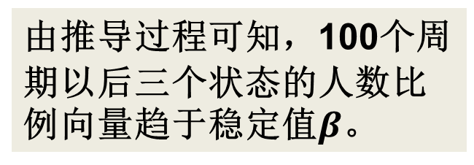
令
则
则
由推导过程可知，100个周期以后三个状态的人数比例向量趋于稳定值$β$。

Slide 105
小结
1. 实对称矩阵的性质：
(1)特征值为实数；
(2)属于不同特征值的特征向量正交；
(3)特征值的重数和与之对应的线性无关的
特征向量的个数相等；
(4)必存在正交矩阵，将其化为对角矩阵，
且对角矩阵对角元素即为特征值．
2. 利用正交矩阵将对称阵化为对角阵的步骤：
(1)求特征值；(2)找特征向量；(3)将特征向量单位化；(4)最后正交化．

